Slide 1
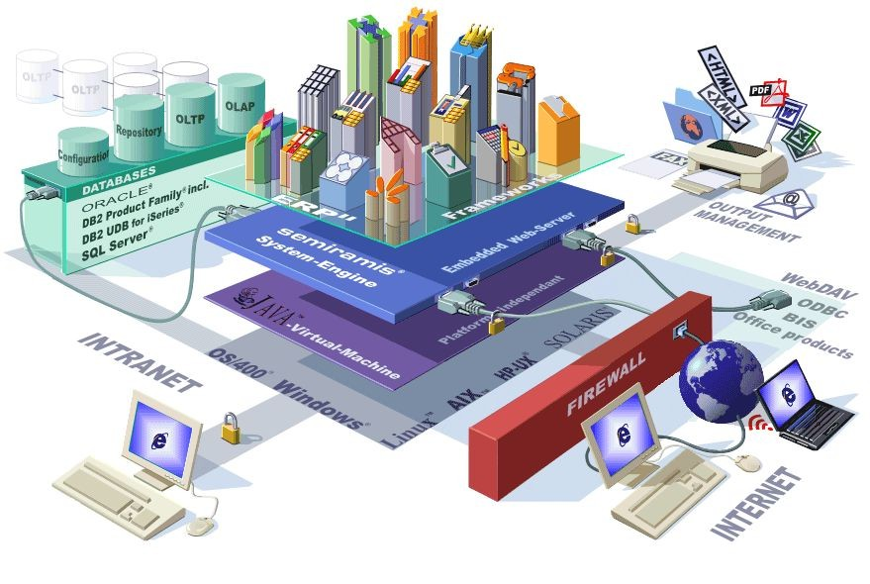

Slide 2
Arquitecturas
En la actualidad, el uso de la nube está transformando el diseño y la seguridad de las aplicaciones. En lugar de grandes aplicaciones monolíticas, se están utilizando servicios más pequeños y descentralizados. Estos servicios se comunican a través de APIs o mediante la mensajería asincrónica. Además, las aplicaciones escalan horizontalmente, agregando nuevas instancias según la demanda.

Slide 3
Arquitecturas
Estos cambios presentan desafíos significativos. Los estados de las aplicaciones se distribuyen, las operaciones se realizan de manera paralela y asincrónica, y es crucial que las aplicaciones sean resilientes frente a fallos. Además, los actores maliciosos están constantemente enfocados en atacar las aplicaciones. Por otro lado, es necesario automatizar y predecir los despliegues de las aplicaciones, y el monitoreo y la telemetría son esenciales para obtener información valiosa sobre el sistema.

Slide 4
Arquitecturas
Traditional on-premises
Monolithic
Designed for predictable scalability Relational database
Synchronized processing Design to avoid failures (MTBF) Occasional large updates Manual management Snowflake servers
Modern cloud
Decomposed
Designed for elastic scale
Polyglot persistence (mix of storage technologies)
Asynchronous processing Design for failure (MTTR) Frequent small updates Automated self-management Immutable infrastructure

Slide 5

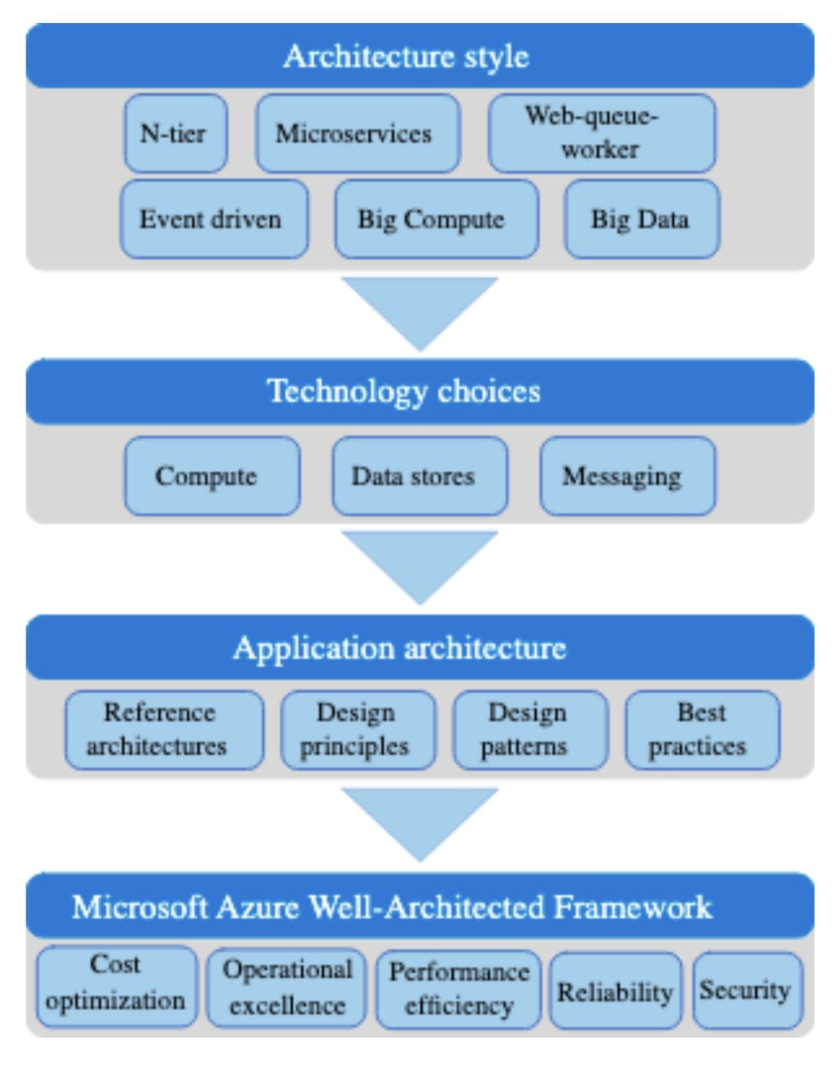
Arquitecturas

Slide 6
Arquitectura N-tier
N-tier es una arquitectura tradicional para aplicaciones empresariales. Las dependencias se gestionan dividiendo la aplicación en capas que realizan funciones lógicas, como presentación, lógica de negocio y acceso a datos. Una capa solo puede llamar a las capas que se encuentran por debajo de ella. Sin embargo, este enfoque de capas horizontales puede ser una limitación. Puede resultar difícil introducir cambios en una parte de la aplicación sin afectar al resto de la misma. Esto dificulta las actualizaciones frecuentes y limita la rapidez con la que se pueden agregar nuevas características.

Slide 7
Arquitectura N-tier
La arquitectura N-tier es adecuada para migrar aplicaciones existentes que ya utilizan una arquitectura en capas. Por esta razón, se encuentra más comúnmente en soluciones de infraestructura como servicio (IaaS) o aplicaciones que utilizan una combinación de IaaS y servicios gestionados.

Slide 8
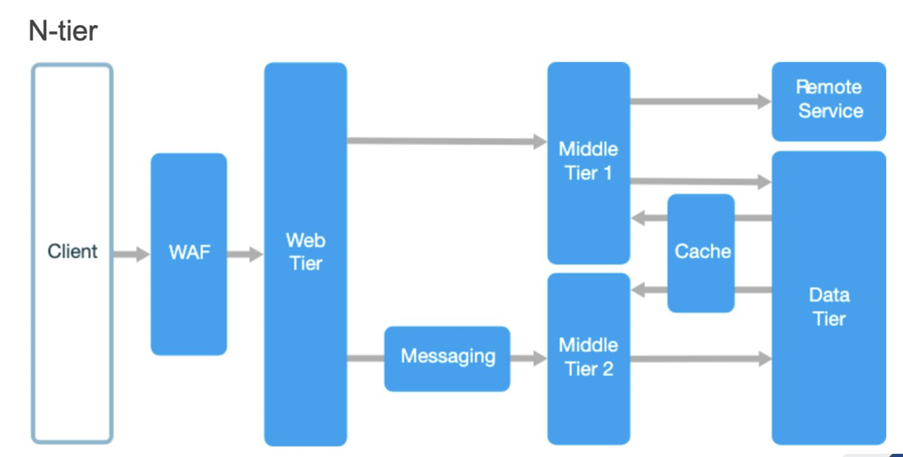


Slide 9
Arquitectura Web-Queue-Worker
Una arquitectura Web-Queue-Worker aplica para una solución puramente PaaS. En este estilo, la aplicación tiene un front-end web que maneja las solicitudes HTTP y un trabajador de back-end que realiza tareas intensivas en CPU o operaciones de larga duración. El front-end se comunica con el trabajador a través de una cola de mensajes asincrónica.

Slide 10
Arquitectura Web-Queue-Worker
La arquitectura Web-Queue-Worker es adecuada para dominios relativamente simples con algunas tareas intensivas en recursos. Al igual que en la arquitectura N-tier, es fácil de entender. El uso de servicios gestionados simplifica el despliegue y las operaciones. Sin embargo, en dominios complejos, puede resultar difícil gestionar las dependencias. El front-end y el trabajador pueden convertirse fácilmente en componentes grandes y monolíticos que son difíciles de mantener y actualizar. Al igual que con N-tier, esto puede reducir la frecuencia de las actualizaciones y limitar la innovación.

Slide 11
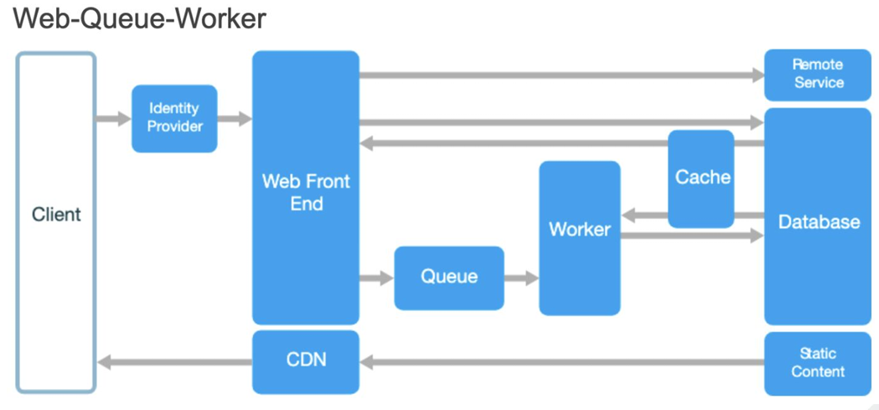

Web-Queue-Worker

Slide 12
Arquitectura Microservicios
Si tu aplicación tiene un dominio más complejo, considera migrar a una arquitectura de microservicios. Una aplicación de microservicios está compuesta por muchos servicios pequeños e independientes. Cada servicio implementa una sola capacidad de negocio. Los servicios están acoplados de forma flexible, comunicándose a través de contratos de API.

Slide 13
Arquitectura Microservicios
Cada servicio puede ser desarrollado por un equipo de desarrollo pequeño y enfocado. Los servicios individuales pueden ser desplegados sin mucha coordinación entre los equipos, lo que fomenta actualizaciones frecuentes. Una arquitectura de microservicios es más compleja de construir y gestionar que las arquitecturas N-tier o
web-queue-worker. Requiere una cultura de desarrollo y DevOps madura. Pero si se hace correctamente, este estilo puede llevar a una mayor velocidad de lanzamiento, una innovación más rápida y una arquitectura más resiliente.

Slide 14
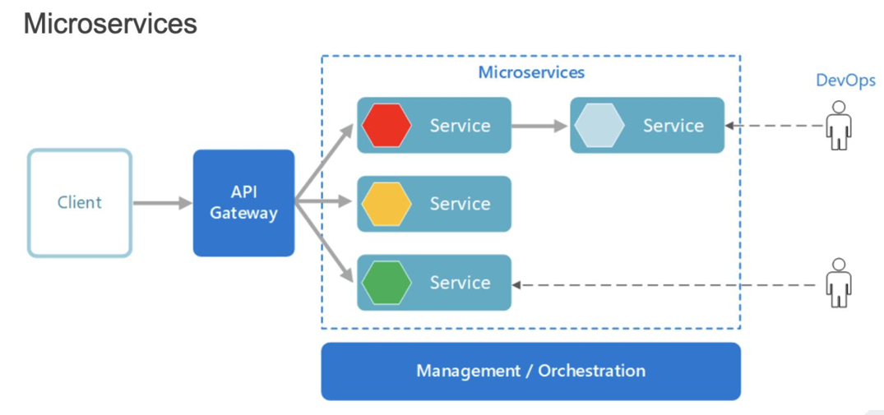


Slide 15
Arquitecturas Event-Driven Architectures
Las arquitecturas orientadas a eventos utilizan un modelo de publicación-suscripción (pub-sub), donde los productores publican eventos y los consumidores se suscriben a ellos. Los productores son independientes de los consumidores, y los consumidores son independientes entre sí.

Slide 16
Arquitecturas Event-Driven Architectures
Considera una arquitectura orientada a eventos para aplicaciones que reciben y procesan grandes volúmenes de datos con una latencia muy baja, como las soluciones de IoT. Este estilo también es útil cuando diferentes subsistemas deben realizar diferentes tipos de procesamiento en los mismos datos de eventos.

Slide 17
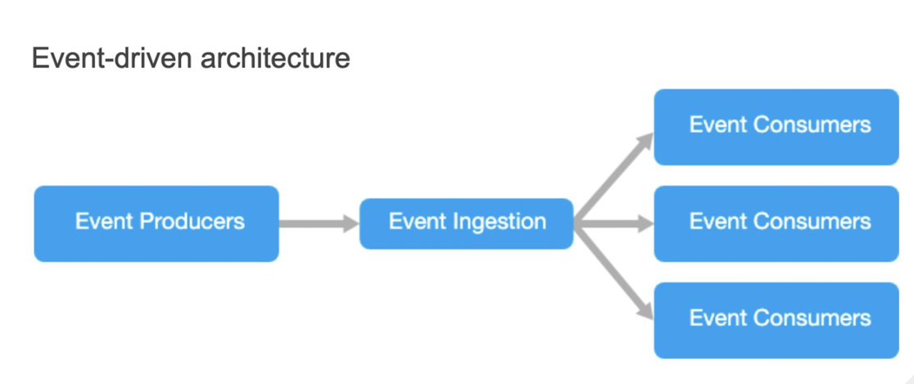


Slide 18
Arquitecturas Big Data & Big Compute
Big Data y Big Compute son estilos de arquitectura especializados para cargas de trabajo que se ajustan a perfiles específicos. Big Data divide un conjunto de datos muy grande en fragmentos, realizando un procesamiento paralelo en todo el conjunto para análisis e informes. Big Compute, también conocido como cómputo de alto rendimiento (HPC), realiza cálculos paralelos en un gran número (miles) de núcleos. Los dominios incluyen simulaciones, modelado y renderizado 3D.

Slide 19
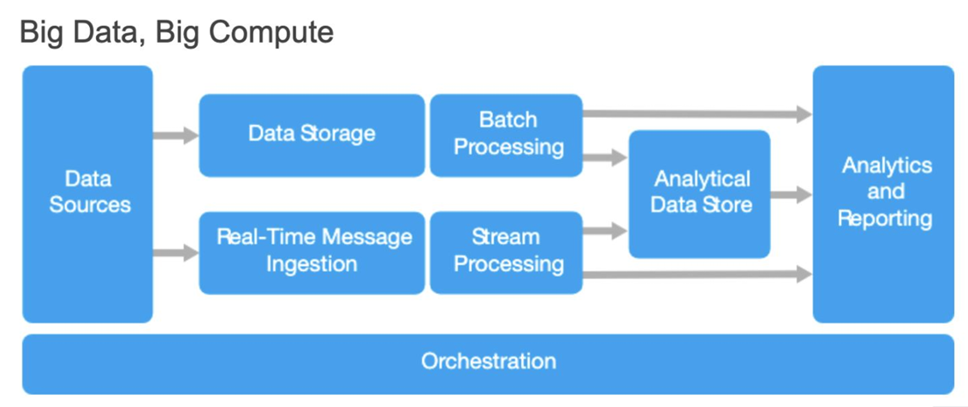

Big Data, Big Compute

Slide 20
Estilos de arquitectura como restricciones
Un estilo de arquitectura impone restricciones en el diseño, incluyendo el conjunto de elementos que pueden aparecer y las relaciones permitidas entre esos elementos. Las restricciones guían la "forma" de una arquitectura al restringir el universo de opciones. Cuando una arquitectura se ajusta a las restricciones de un estilo particular, surgen ciertas propiedades deseables.

Slide 21
Estilos de arquitectura como restricciones
Por ejemplo, las restricciones en microservicios incluyen:
Un servicio representa una sola responsabilidad.
Cada servicio es independiente de los demás.
Los datos son privados para el servicio que los posee. Los servicios no comparten datos.
Al adherirse a estas restricciones, lo que emerge es un sistema en el que los servicios pueden ser desplegados de manera independiente, las fallas están aisladas, las actualizaciones frecuentes son posibles y es fácil introducir nuevas tecnologías en la aplicación.

Slide 22
Estilos de arquitectura como restricciones
Antes de elegir un estilo de arquitectura, asegúrate de comprender los principios y restricciones subyacentes de ese estilo. De lo contrario, puedes terminar con un diseño que cumpla con el estilo a un nivel superficial, pero que no alcance todo el potencial de ese estilo. También es importante ser pragmático. A veces es mejor relajar una restricción en lugar de insistir en la pureza arquitectónica.
La siguiente tabla resume cómo cada estilo gestiona las dependencias y los tipos de dominio que son más adecuados para cada uno.

Slide 23

Architecture style | Dependency management | Oomain type
N-tier | Horizontal tiers divided by subnet | Traditional business domain. Frequency of updates is low.
Web-ctueue-w orker | Front and backend jobs, decoupled by async messaging. | Relatively simple domain with some resource intensive tasks.
Microservices | Vertically (functionally) decomposed services that call each other through APIs. | Complicated domain. Frequent updates.
Event-driven architecture | Producer/consumer. Independent view per sub-system. | IoT and real-time systems.
Big data | Divide a huge dataset into small chunks. Parallel processing on local datasets. | Batch and real-time data analysis. Predictive analysis using ML.
Big compute | Data allocation to thousands of cores. | Compute intensive domains such as simulation.

Slide 24
Desafíos y beneficios a considerar
Las restricciones de los estilos de arquitectura también plantean desafíos, por lo que es importante entender los compromisos al adoptar cualquiera de estos estilos. ¿Los beneficios del estilo de arquitectura superan los desafíos para este subdominio y contexto acotado? Aquí hay algunos tipos de desafíos a considerar al seleccionar un estilo de arquitectura:

Slide 25
Complejidad:
¿Está justificada la complejidad de la arquitectura para su dominio? Por otro lado, ¿es el estilo demasiado simplista para su dominio? En ese caso, corre el riesgo de terminar con una "bola de barro" porque la arquitectura no le ayuda a gestionar las dependencias de manera limpia.

Slide 26
Mensajería asíncrona y consistencia eventual:
La mensajería asíncrona se puede utilizar para desacoplar los servicios y aumentar la confiabilidad (porque los mensajes se pueden volver a intentar) y la escalabilidad. Sin embargo, esto también plantea desafíos en el manejo de la consistencia eventual, así como la posibilidad de mensajes duplicados.

Slide 27
Comunicación entre servicios:
Al descomponer una aplicación en servicios separados, existe el riesgo de que la comunicación entre servicios genere una latencia inaceptable o cree congestión en la red (por ejemplo, en una arquitectura de microservicios).

Slide 28
Gestionabilidad:
¿Qué tan difícil es administrar la aplicación, monitorearla, implementar actualizaciones, y así sucesivamente?

Slide 29
Nota:
Es importante considerar estos desafíos y considerarlos frente a los beneficios al seleccionar un estilo de arquitectura. Cada estilo tiene sus ventajas y desventajas, y es necesario evaluar cómo se ajusta a las necesidades y requisitos específicos de su dominio y contexto.

Slide 30
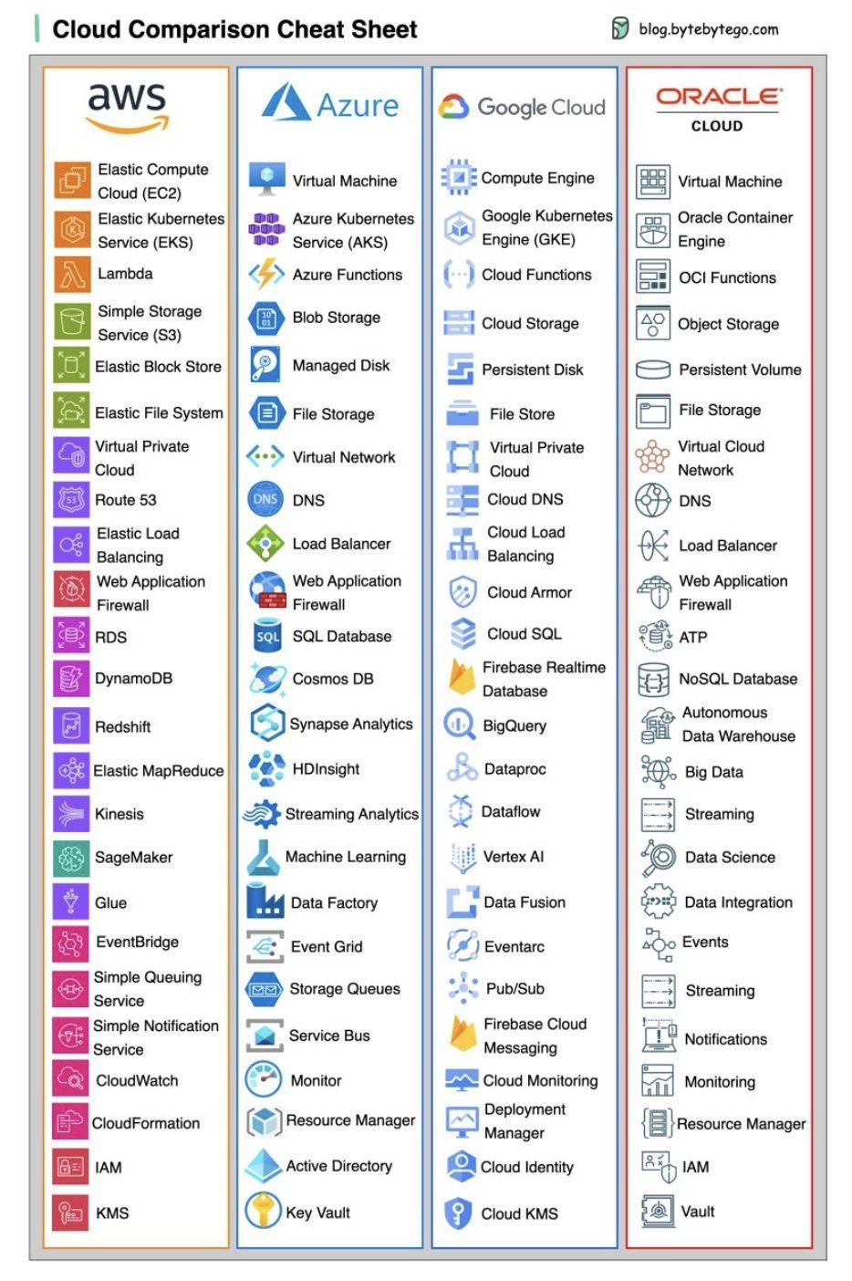
Bonus 1:

Slide 31
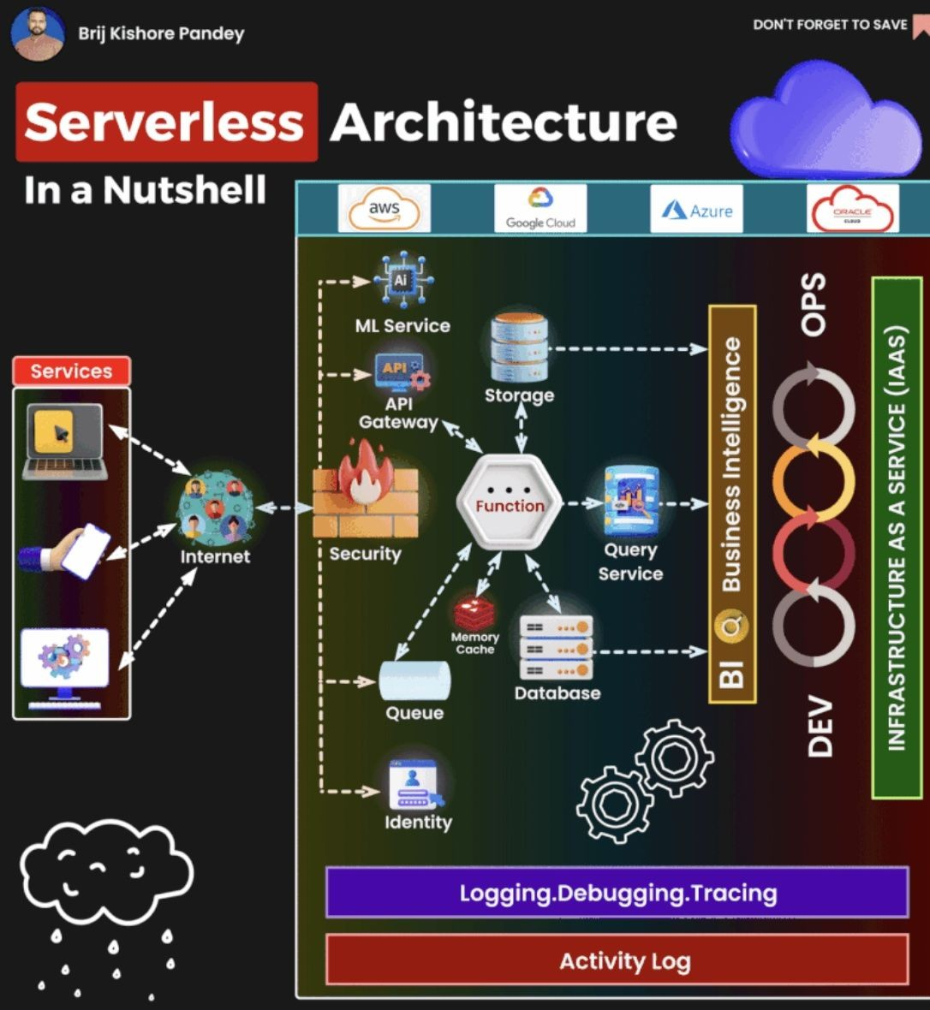
Bonus 1:

Slide 32
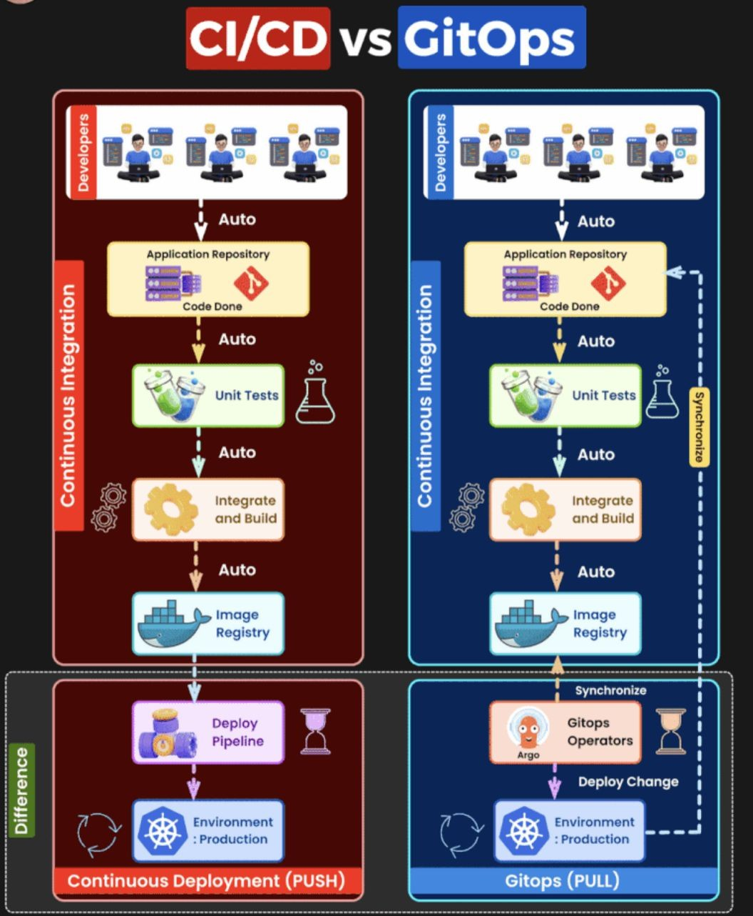
Bonus 3:

Slide 33
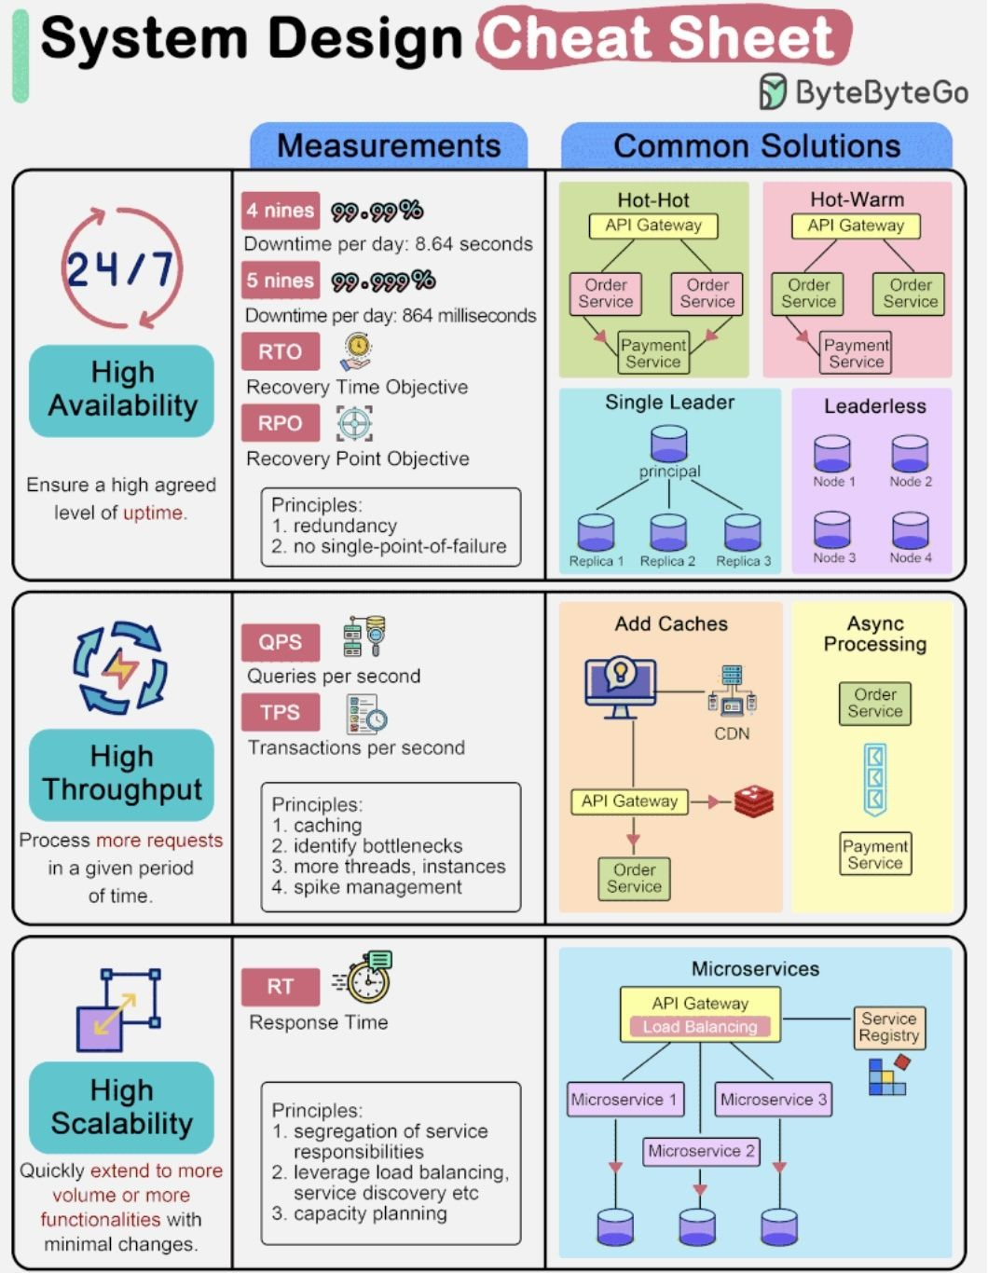
Consideraciones:

Slide 34
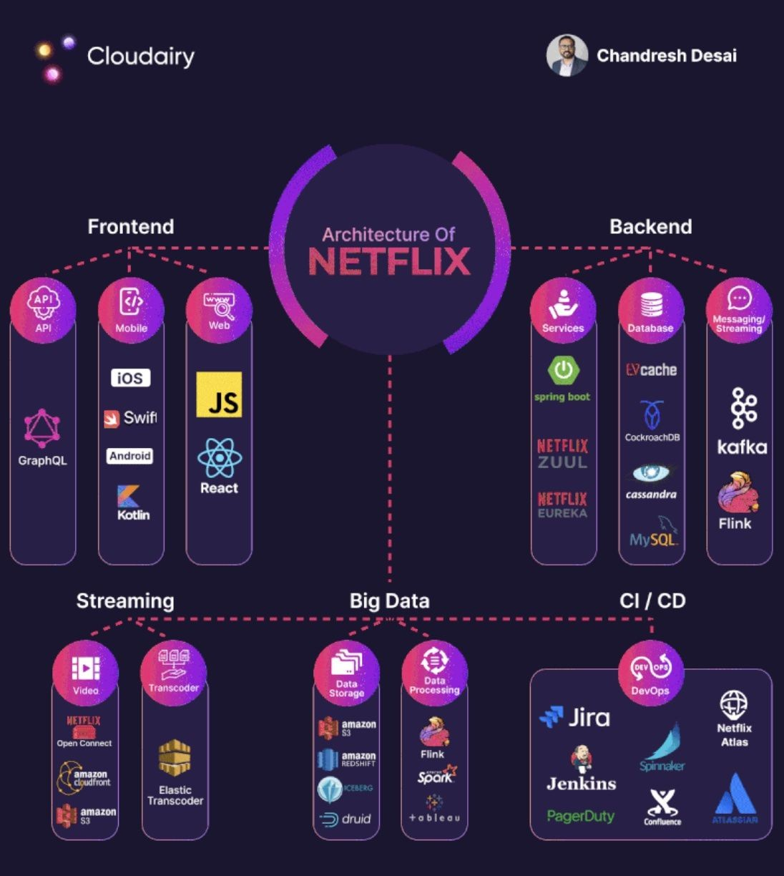
Netflix:

Slide 35

Muchas gracias

